Slide 1










【野火】μCOS-III内核实现与应用开发实战指南
第4章 任务时间片运行
淘宝：fire-stm32.taobao.com
论坛： www.firebbs.cn
扫描进入淘宝店铺

Slide 2
【野火】μCOS-III内核实现与应用开发实战指南
主讲内容
4.1 SysTick简介
4.2 初始化SysTick
4.3 编写SysTick中断服务函数
4.4 main()函数
4.5 实验现象
参考资料:《μCOS-III内核实现与应用开发实战指南》

Slide 3
【野火】μCOS-III内核实现与应用开发实战指南
RTOS需要一个时基来驱动，系统任务调度的频率等于该时基的频率。
SysTick简介
Cortex-M内核中有一个内核定时器SysTick，它内嵌在NVIC中，是一个24位的递减的计数器，计数器每计数一次的时间为1/SYSCLK。当重装载数值寄存器的值递减到0的时候，系统定时器就产生一次中断。

Slide 4
【野火】μCOS-III内核实现与应用开发实战指南

Slide 5
【野火】μCOS-III内核实现与应用开发实战指南
初始化SysTick
OS_CPU_SysTickInit函数在os_cpu_c.c中定义

Slide 6
【野火】μCOS-III内核实现与应用开发实战指南
编写SysTick中断服务函数
SysTick中断服务函数也是在os_cpu_c.c中定义
OSTimeTick()是与时间相关的函数，在os_time.c中定义

Slide 7
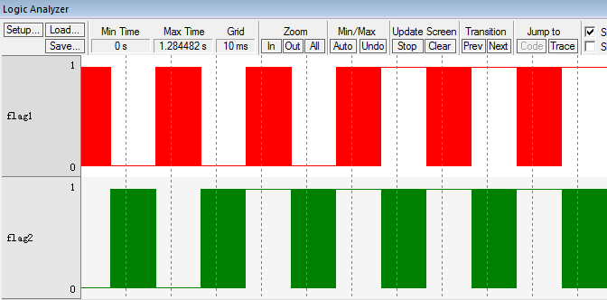
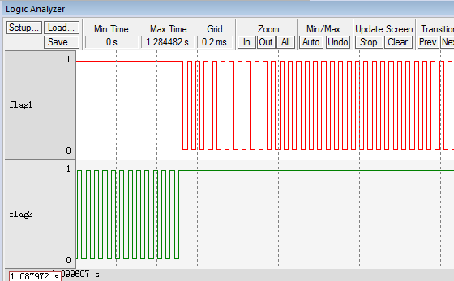
【野火】μCOS-III内核实现与应用开发实战指南
main()函数
main()函数与上一章区别不大，仅仅是加入了SysTick相关的内容

Slide 8
【野火】μCOS-III内核实现与应用开发实战指南
THANKS
淘宝：fire-stm32.taobao.com
论坛： www.firebbs.cn
扫描进入淘宝店铺

